Slide 1

Tree physiology response
under different light environments
in a Mediterranean Quercus frainetto forest exposed to dieback phenomena
Enrica Nestola
CNR IRET Lecce
Co-authors: Fabrizio Pietrini, Emanuele Pallozzi, Gabriele Guidolotti, Loredana Caccavale,
Carlo Calfapietra, Guido Masiello, Francesco Ripullone, Andrea Scartazza

Slide 2
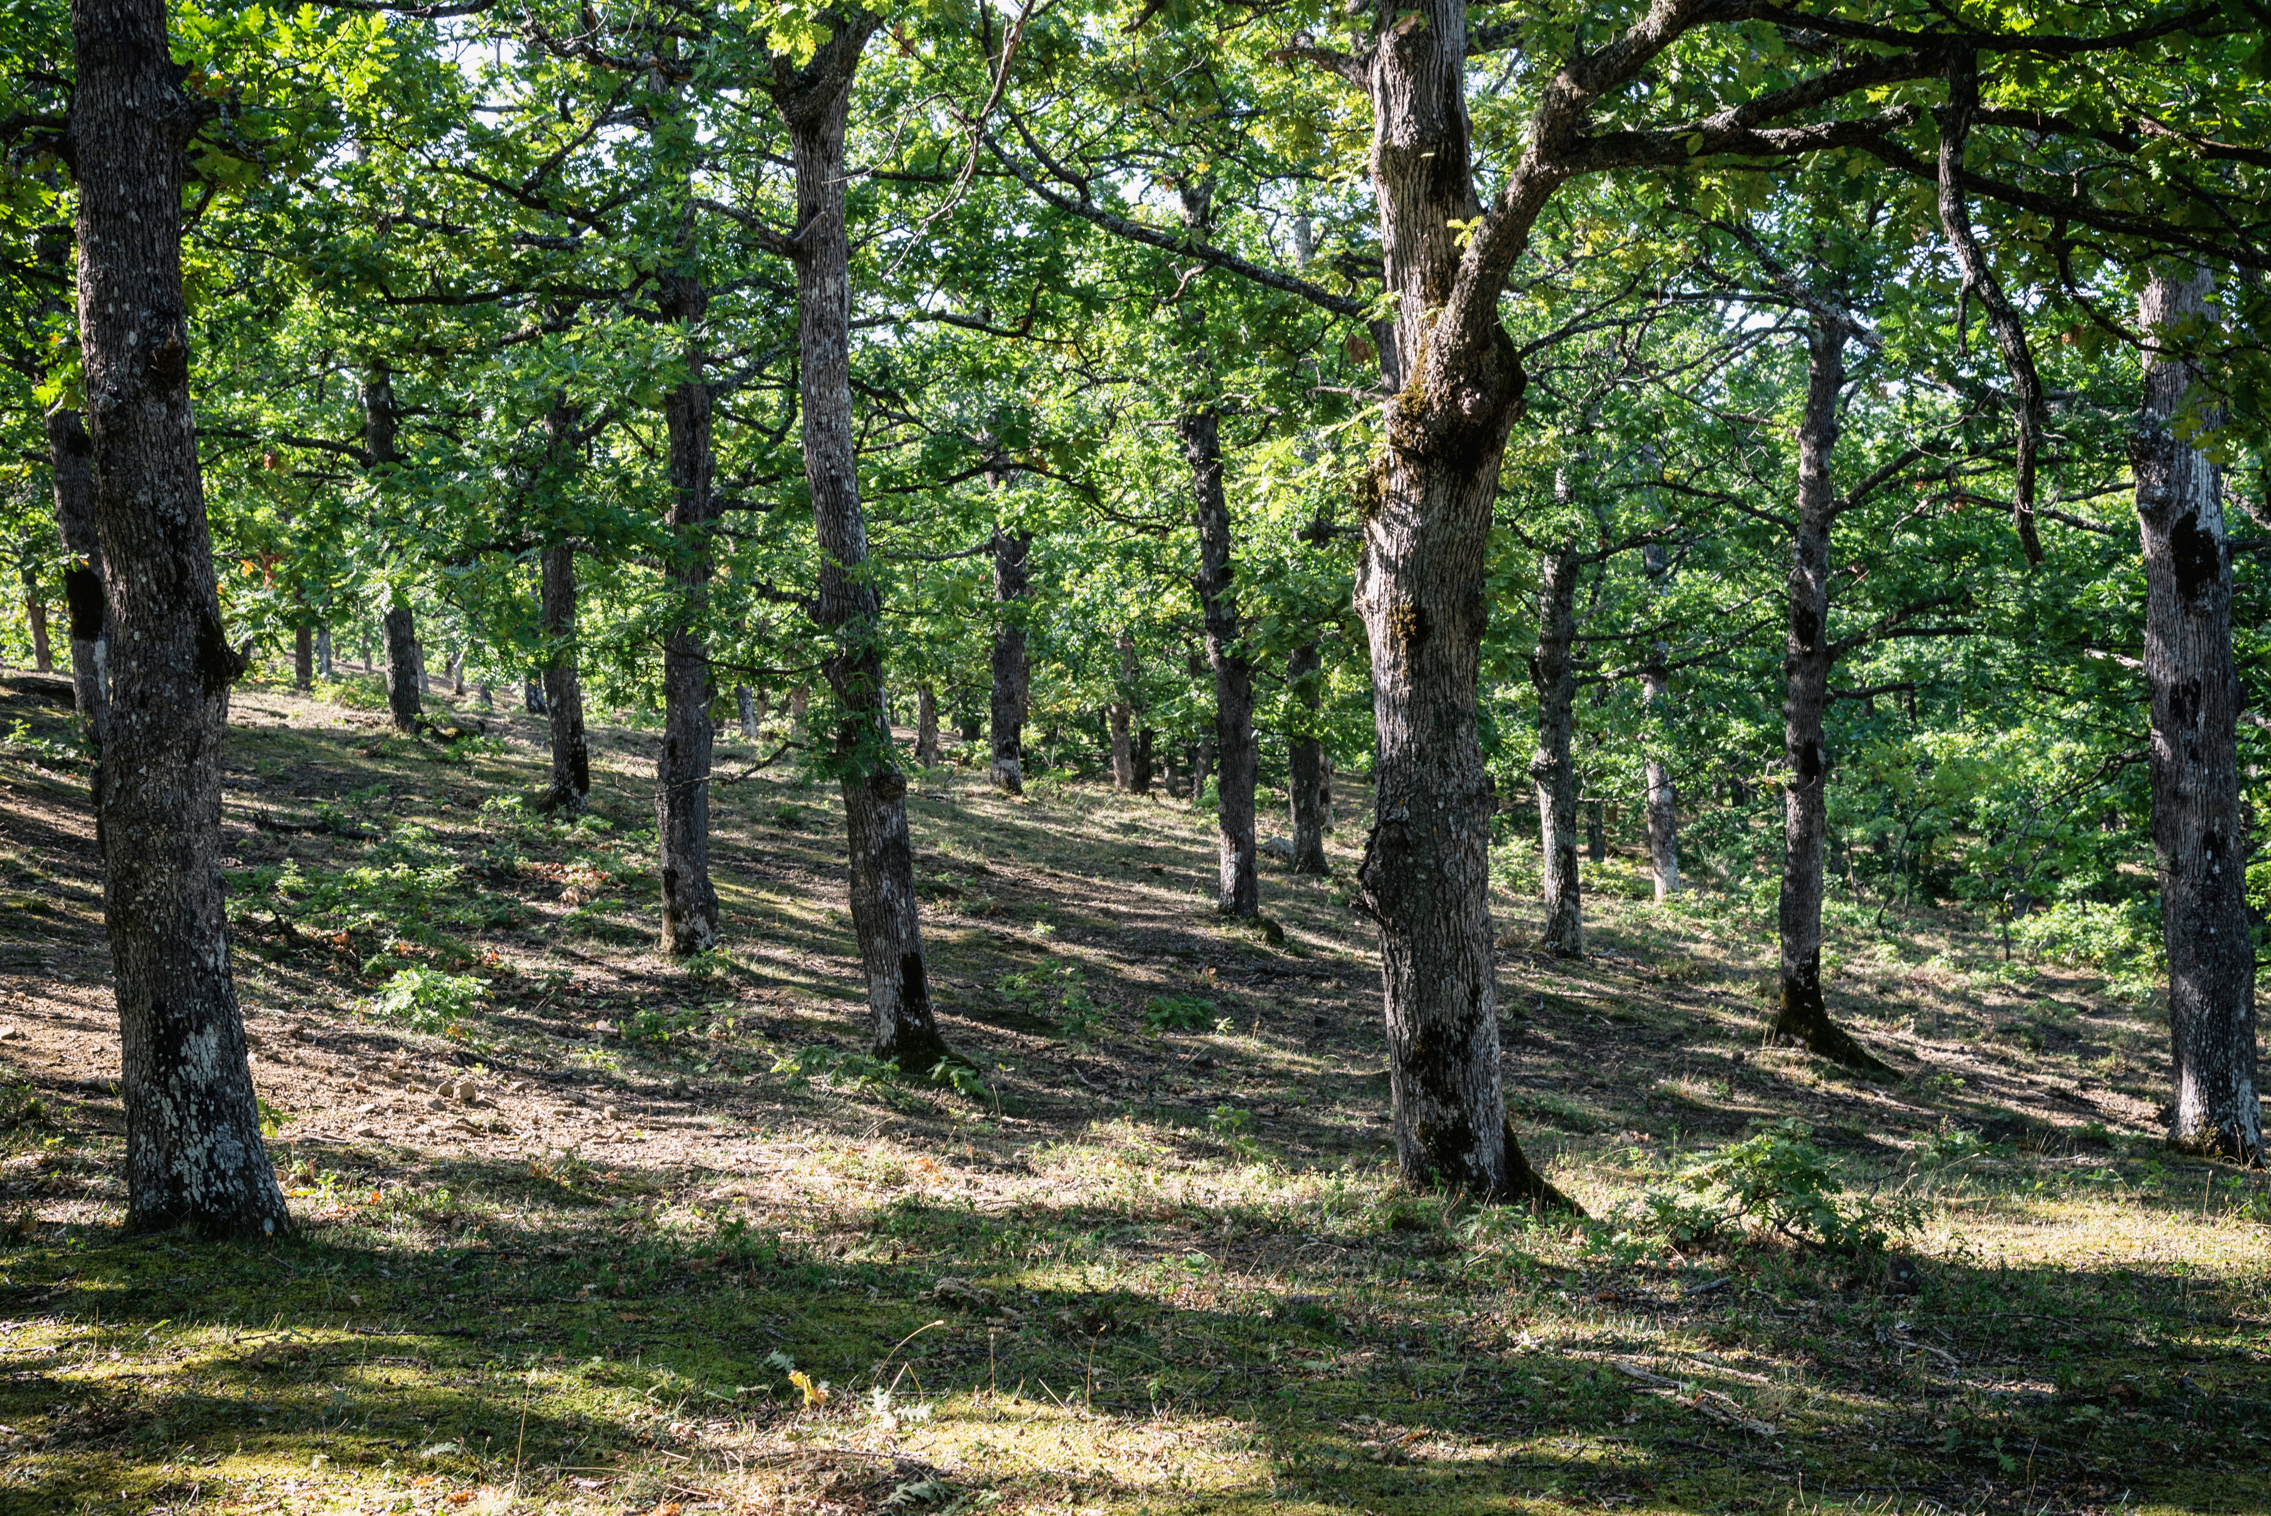

EXPERIMENTAL SITE
A PURE Q. FRAINETTO FOREST LOCATED IN SOUTHERN ITALY
San Paolo Albanese forest site (40.02° N 16.34° E, 950-1050 m a.s.l.) located in the Pollino National Park
frequent droughts in the past
presence of declining of non-declining trees
different light exposure
Notes:
Un bosco puro di Quercus frainetto situato nel sud Italia, noto per aver sperimentato frequenti periodi di siccità e caldo estremo in passato.
Studi precedenti hanno rivelato che questo bosco ha subito un fenomeno di deperimento proprio in risposta a condizioni di caldo estremo e siccità.
A causa di questi fenomeni di siccità e del conseguente dieback, l’architettura della chioma è cambiata e ha portato a una diversa esposizione degli alberi alla luce solare, a seconda della densità della canopy.
Abbiamo in questa foresta la presenza di alberi deperienti e non deperienti che sono stati oggetto del nostro studio e che abbiamo identificato utilizzando il parametro della crown transparency.

Slide 3
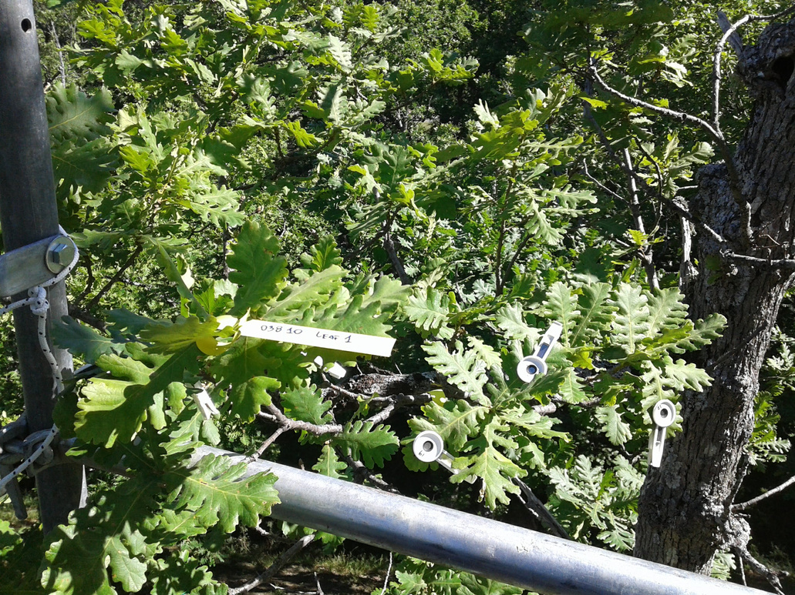
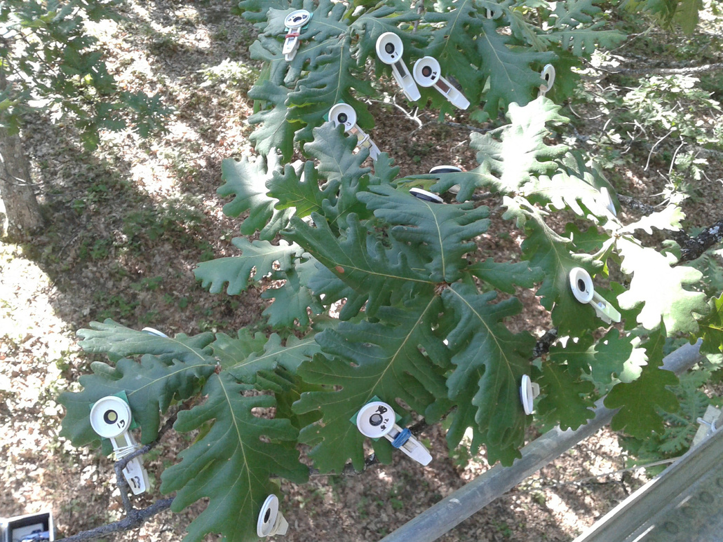
METHODOLOGY
SAMPLED LEAVES
Declining trees (D)
Non-declining trees (ND)
Declining oaks were considered those with crown transparency>50%
Non-declining oaks were considered those with crown transparency<50%
Notes:
Gli individui in deperienti (D) sono stati considerati quelli con una trasparenza della chioma o defogliazione superiore al 50%, mentre gli individui con una trasparenza della chioma inferiore al 50% sono stati considerati Non Deperienti.
Abbiamo campionato foglie di 3 alberi deperienti e 3 alberi non deperienti situati ai margini del sito sperimentale.
Gas exchange : 5 foglie
Fluo: 10 foglie
Spectral: 15 foglie
Pigmenti : 3 foglie

Slide 4
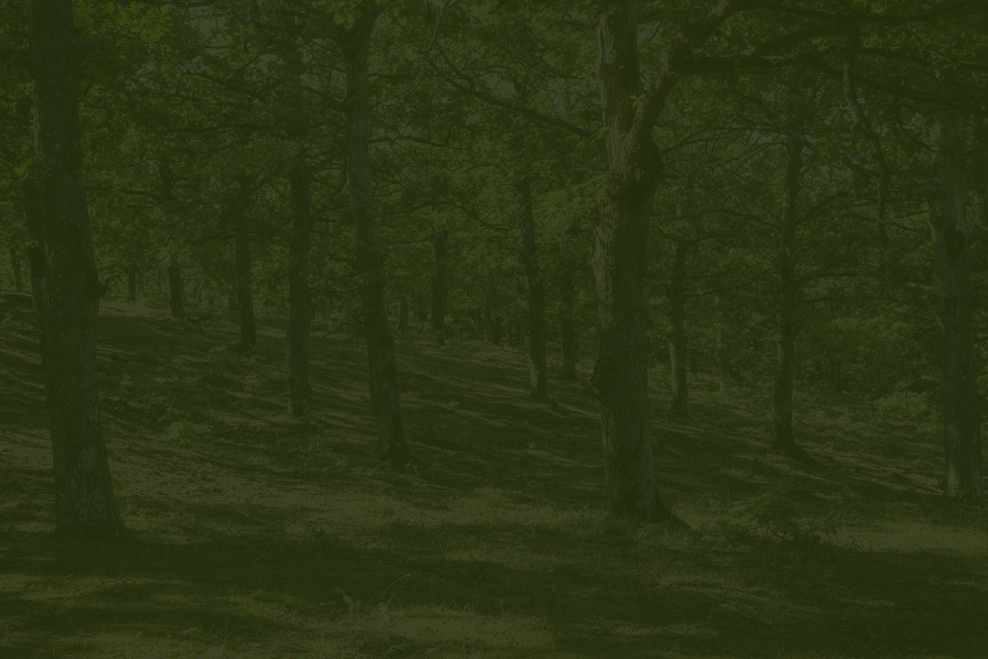

METHODOLOGY
leaf level
DESTRUCTIVE TECHNIQUES
NON-DESTRUCTIVE TECHNIQUES
1) leaf structural traits
2) leaf pigment determinations
3) nitrogen concentration and carbon isotope composition
4) gas exchange measurements
5) chlorophyll (Chl) fluorescence measurements
6) optical measurements
FIELD CAMPAIGN
Scaffold towers (9–12 meters high)
No stress during the summer of 2020
21st-22nd July 2020
Notes:
Abbiamo analizzato le foglie di piante D e ND grazie a delle torri presnti nel sito sperimentale a un’altezza di circa 10 m.
Studi che hanno portato avanti colleghi contemporanei alle nostre campagne hanno dimostrato che non è stato rilevato stress
Questa assenza di stress ci permette di valutare le differenze tra le due piante

Slide 5
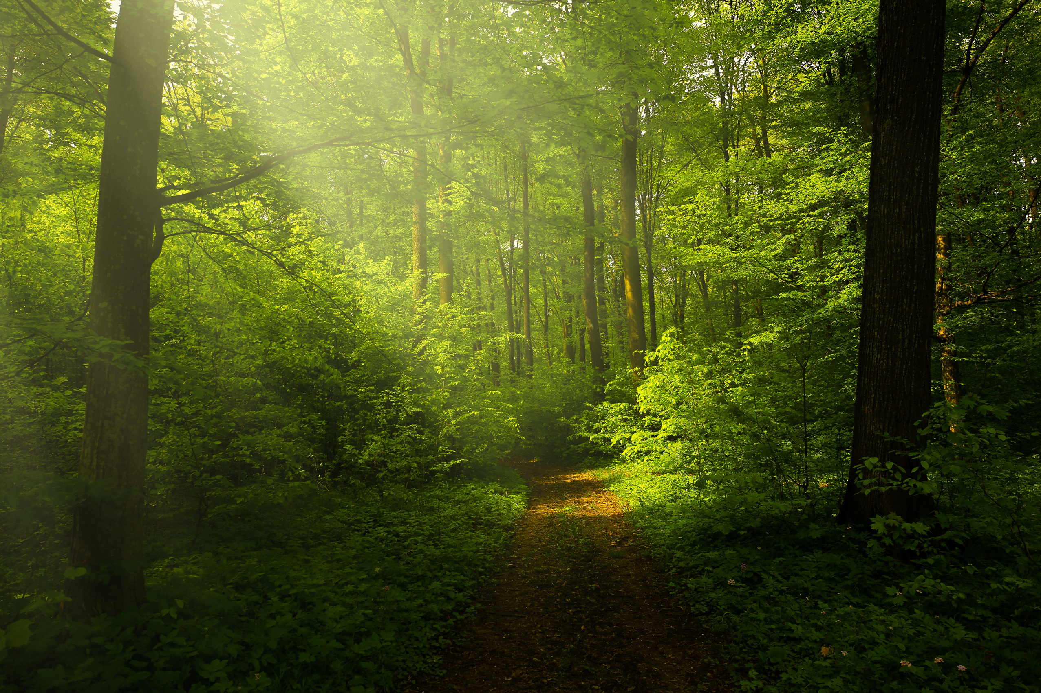
RESEARCH QUESTION
WHICH ARE THE DIFFERENT
ADAPTIVE STRATEGIES
EMERGED
IN RESPONSE TO VARYING LIGHT ENVIRONMENTS
FOR THE TWO PLANT CATEGORIES?

Slide 6
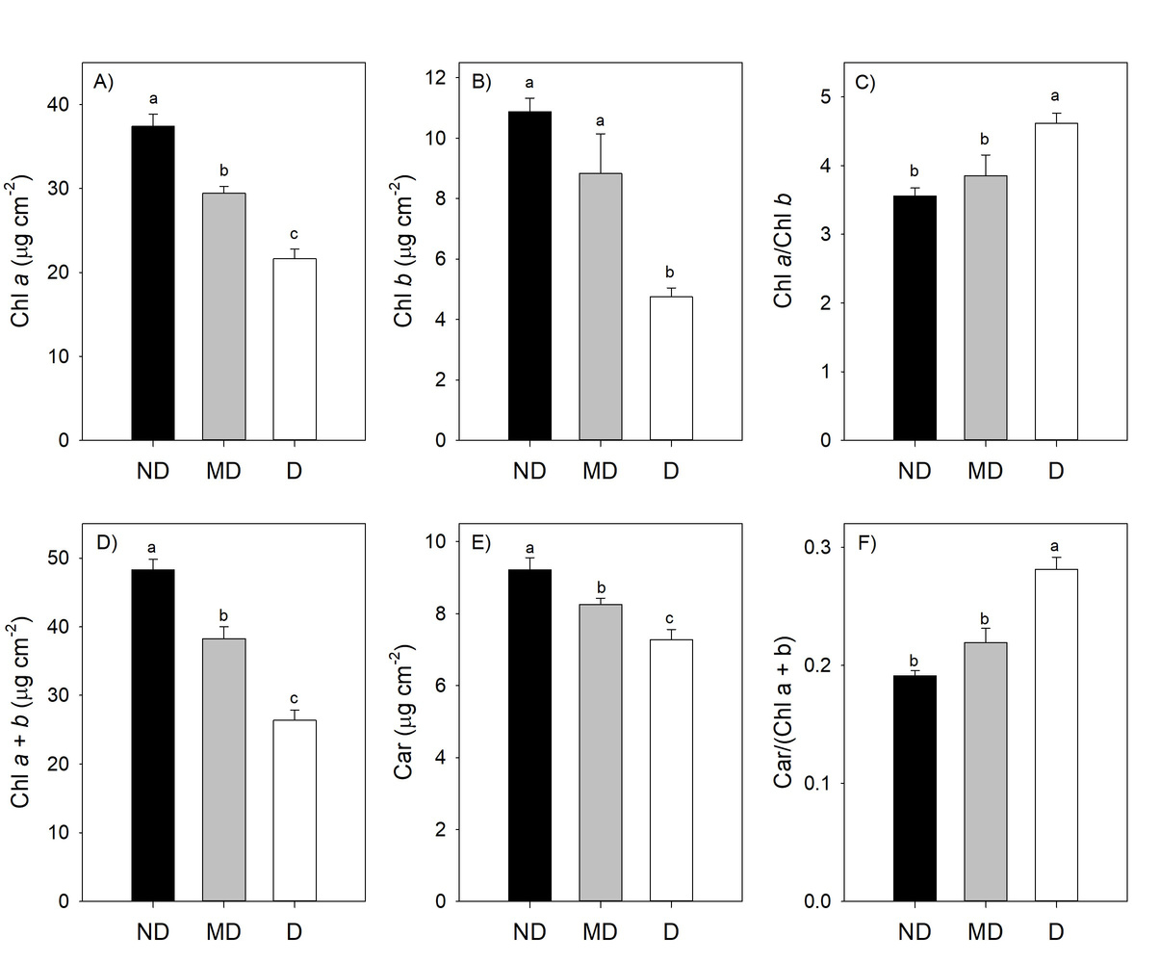



RESULTS
structural traits
photosynthetic pigments
carbon isotope composition
Declining trees
Non-declining trees
↑LMA
↑DW
↓N_{m}
↓C:N
↓Chl tot
↓Car
↑Chl a/Chl b
↑Car/ Chl tot
↓LMA
↓DW
↑N_{m}
↑C:N
↑Chl tot
↑Car
↓Chl a/Chl b
↓Car/Chl tot
No significant differences
13
δ C of soluble sugars
C
N_{a}
similar
WUE,
PNUE
Notes:
Partiamo col vedere i risultati di tratti strutturali e dei pigmenti: I valori più alti di %DW e LMA osservati nelle piante D suggeriscono che le loro foglie presentavano caratteristiche morfoanatomiche tipiche delle foglie esposte al sole.
Se N viene espresso per unità di massa secca, notiamo valori più alti per le ND e più bassi per le D.
Questi dati indicano che la distribuzione dell'azoto all'interno del tessuto fogliare era strettamente associata alle differenze nelle caratteristiche strutturali delle foglie, come il peso secco, la densità e lo spessore delle foglie. Un LMA più elevato nelle piante D e una possibile induzione di meccanismi di protezione possono ridurre Nm, mentre Na non è stato significativamente influenzato.
Rapporto più alto tra Chl a/Chl b, indica l'adattamento a luce intensa, con un maggiore investimento di clorofilla nei centri PSII piuttosto che nei complessi antenna che raccolgono la luce.
Il rapporto Car/(Chl a + Chl b) più alto indica la necessità degli alberi D devono dissipare una maggiore quantità di energia luminosa in eccesso per evitare possibili danni all'apparato fotosintetico.
La concentrazione di azoto per unità di area fogliare (Na) e la composizione isotopica del carbonio degli zuccheri solubili nelle foglie (13Css) e i concentrazione di C non hanno mostrato cambiamenti significativi tra gli alberi ND e D evidenziando che entrambi i gruppi di alberi mostrano simili efficienze nell'uso dell'acqua e dell'azoto durante la fotosintesi.
Nm : concentrazione di N per unità di massa secca
Na : concentrazione di N per unità di area fogliare
composizione isotopica del carbonio degli zuccheri solubili
Tuttavia se il contenuto di N viene espressa come unità di area fogliare. Probabile questo significa che c’è un diverso investimento dell’ N sull’apparato fotosintetico e quindi un diverso partitioning.

Slide 7
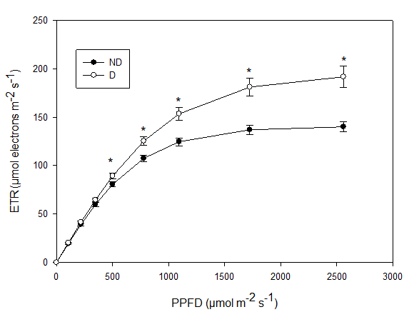
RESULTS
Gas exchange
measurements
Chl fluorescence
measurements
Declining trees
Non-declining trees
No significant differences
A
A_{max}
g_{s}
C_{i}
E
PI_{ABS}
α
Temperate Forests
↓F₀
↓F_{V}/F_{m}
↓F_{V}/F₀
↑F₀/F_{m}
↑ETR_{max}
↑E_{k}
↑F₀ ↑Chl
↑F_{V}/F_{m}
↑F_{V}/F₀
↓F₀/F_{m}
↓ETR_{max}
↑E_{k}
Read More
Notes:
I nostri risultati non hanno evidenziato differenze significative nelle misure di scambi gassosi.
Al contrario la maggior parte dei parametri della fluorescenza della clorofilla analizzati sono risultati significativamente diversi tra le piante D e ND, ad eccezione di PIABS.
In particolare, il grafico mostra come ETR sia più altro nelle piante deperienti che però non si traduce in un aumentata assimilazione fotosintetica. (ipotizziamo che questo trasporto venga utilizzato per altri sistemi di scavenger.
F0/Fm (maximum quantum yield for energy dissipation at the antenna level) - resa quantica massima per la dissipazione di energia a livello delle antenne
l valore più alto di F0/Fm osservato nelle piante D indica una maggiore dissipazione dell'energia accumulata sotto forma di calore (meccanismo di fotoprotezione).
Fv/F0 (size and number of active reaction centres of the photosynthetic apparatus): Fv/F0 più bassi per le piante D rispetto a quelle in ombra. il che suggerisce che l'energia luminosa assorbita non viene utilizzata principalmente per la fotosintesi (fotochimica), ma viene invece trasferita ad altri processi di fotoprotezione.
A (photosynthetic rate), /ASSIMILAZIONE FOTOSINTETICA
A max (maximum photosynthetic rate),
gs (stomatal conductance),
Ci (intercellular CO2 concentration),
E (Transpiration rate)
(α) Photosynthetic efficiency
(Ek) minimum saturating irradiance
F0 (minimal fluorescence)
Fv/Fm(quantum yield of primary photochemistry)
Performance index (PI_{ABS}
FV/FM valori nel range di 0.75-0.85 che sono valori normali e che ci confermano che non ci sono evidenze di stress.
discriminazione del carbonio 13 è direttamente dipendente dal rapporto tra le concentrazioni della CO2 presente negli spazi intercellulari della foglia e di quella presente nell’atmosfera (Ci/Ca), riflettendo in questo modo il bilancio tra il tasso di consumo interno di CO2 dovuto all’attività fotosintetica e l’ingresso di CO2 mediato dal grado di apertura stomatica

Slide 8
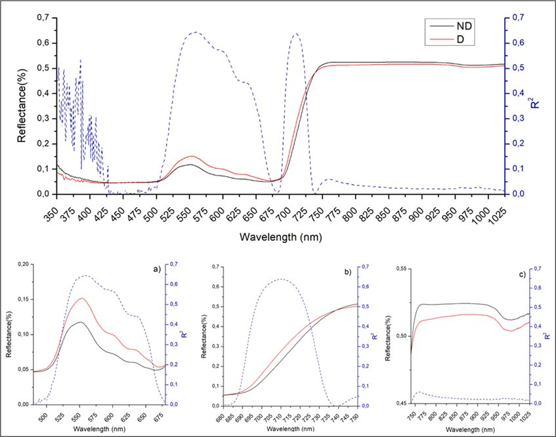

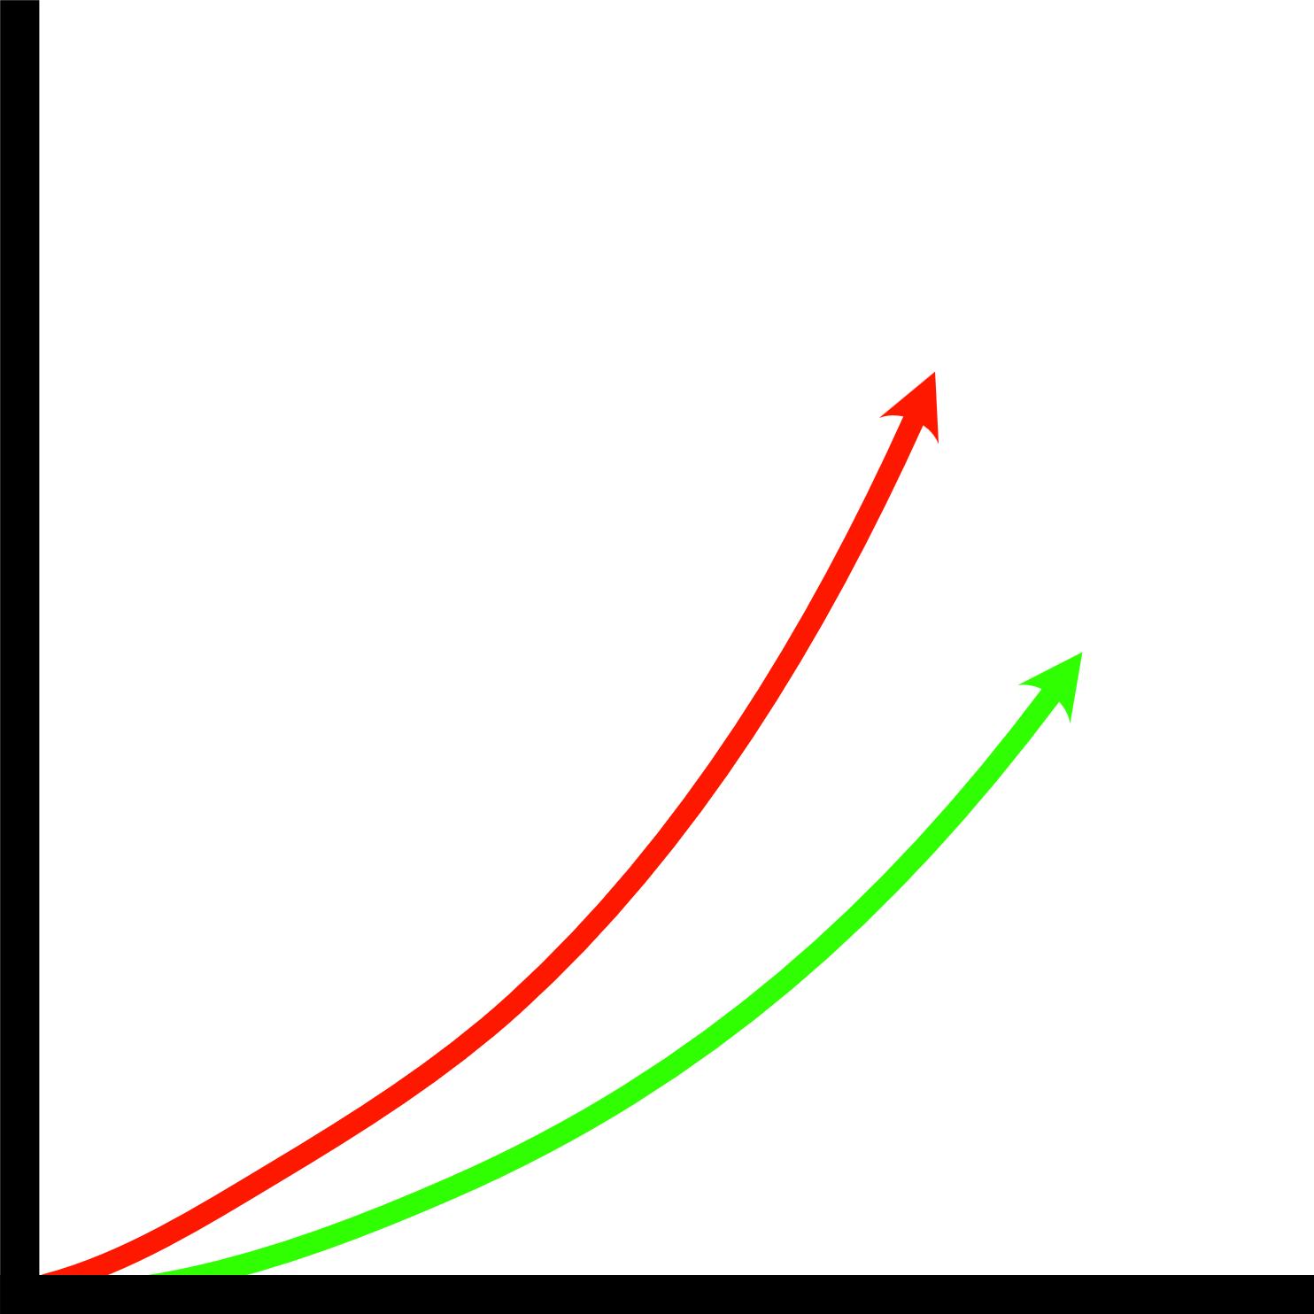

RESULTS
Leaf spectral signature
Declining trees
Non-declining trees
visible region
visible region (400- 700 nm)
strong absorption of photosynthetic pigments
NIR
↑green
↑Chl and Car
red edge region
↓Chl and Car
↓green
no difference for blue and red (saturation)
red edge region (690-740 nm)
transition from VIS (strong Chl absorption) to NIR (high reflectance)
shift towards shorter wavelenghts
shift towards longer wavelenghts
near infrared region (700-1200 nm)
reflection of leaf structure
significant difference in the green and red edge regions and no difference for blue, red and NIR regions
no difference for NIR region
Notes:
Valutiamo le differenze della firma spettrale delle due categorie di piante nelle lunghezze d’onda che vanno da 300 a 1000 nanometric circa. Abbiamo analizzato lo spettro focalizzandoci sulle 3 regioni maggiormente significative per la vegetazione : visibile , red edge e NIR.
nel blu e nel rosso, anche basse quantità di pigmenti saturano l’assorbimento, limitando la risposta della riflettanza.
Quando il contenuto di Clorofilla supera 150 μmol/m², l'assorbimento totale raggiunge valori massimi, senza ulteriori aumenti in termini di R con l'incremento del contenuto di pigmenti.
Dato che un maggiore contenuto dei pigmenti totali porta a una diminuzione della riflettanza nel verde, vediamo che le ND hanno una riflettanza più bassa prprio perchè come abbiamo visto due slide precentendo il contenuto di CHl di questa categoria era superior.
RED EDGE REGION: zona ripidissima di passaggio tra assorbimento CHL e riflettanza nel NIR.
Spostamento della posizione del "red-edge" verso lunghezze d'onda più corte è legato a una diminuzione del contenuto di clorofilla . Analogamente, nella zona del "red edge", una riduzione dei valori di Fv/Fm (D) è accompagnata da un aumento della pendenza della riflettanza spettrale.
NIR: riflettanza governata da caratteristiche strutturali della foglia e legata ad arrangiamento delle cellule all’interno del mesofillo fogliare. Ci aspettavamo quindi una differenza dati che avevamo riscontrato LMA e N si traducessero in una differenza nella rifettanza del NIR. Invece no.

Slide 9
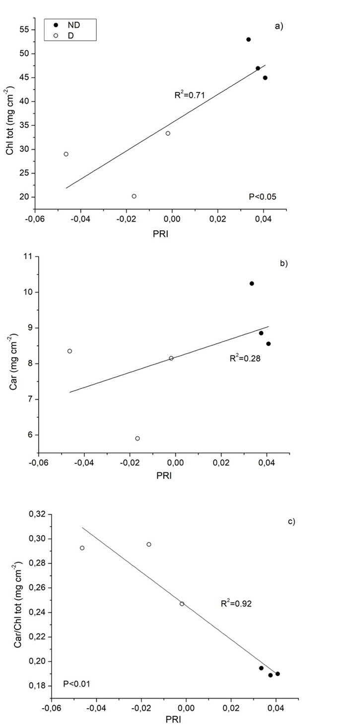
RESULTS
Photochemical
Reflectance
Index (PRI)
Declining
trees
Non-declining
trees
Significant relationship for PRI-Chl and
PRI-Car/Chl tot
No significant relationship for PRI-Car
  PRI as indicator of Chl and Car pools
  Comparison of PRI values between ND and D trees (constitutive response; ontogenetic adjustments)
Notes:
PRI is reflecting the constitutive changes in the ratio of carotenoid and chlorophyll pigment pools due to a high irradiance acclimatation
significant relationship for PRI-Chl and PRI-Car/Chl tot
PRI SUN ADAPTED LEAF HANNO PRI Più BASSO
PRI SHADE LEAF HANNO PRI PIU ALTO

Slide 10
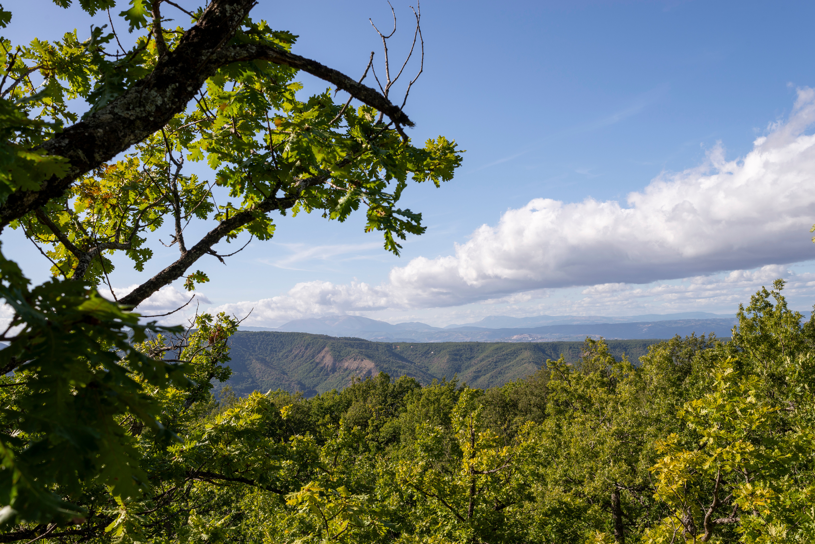
SUMMARY
Declining trees showed traits similar to high light-adapted plants
However, some parameters did not align with typical high light-adapted behaviour
KEY FINDING
Despite higher ETR_{max} in declining trees, their A_{max} did not increase.
This suggests that excess electron transport is used to repair/dissipation processes, not photosynthesis.
Not a simple light-shade adaptation but different resource-use strategies between D and ND trees.
Notes:
Deperienti: Higher LMA, Fo/Fm, ETR Lower Nm, Fv/Fo
Per alcuni parametri le piante deperienti e non deperienti si comportavano effettivamente come piante d'ombra e di luce, rispettivamente. Tuttavia, per altri parametri, tra cui la Amax, (like gas exchange and PIabs) questo non è vero. Perciò concludiamo dicendo che il trasporto elettronico in eccesso non sia usato per processi di d fotosintesi ma piuttosto di riparazione/dissipazione.
Quindi non si tratta di un semplice adattamento luce ombra ma di piante con diverse strategie di utilizzo delle risorse (es. Processi di rimozione dei radicali,
C’è differenze uso delle risorse come azoto da un lato serve a fotoproteggersi

Slide 11

Thank you!
Authors: Enrica Nestola, Fabrizio Pietrini, Emanuele Pallozzi, Gabriele Guidolotti, Loredana Caccavale, Carlo Calfapietra,
Guido Masiello, Francesco Ripullone, Andrea Scartazza
Institute of Research on Terrestrial Ecosystems (IRET), National Research Council (CNR)​
School of Engineering, University of Basilicata​
School of Agricultural, Forestry, Food, and Environmental Sciences, University of Basilicata
The Italian Ministry of University, Education and Research has supported this research in the framework of the project “OT4CLIMA”

